Slide 1


III-я Всероссийская школа НЦФМ по физике высоких энергий, ядерной физике и ускорительной технике
Исследование спин-орбитальной динамики
для исследования ЭДМ в накопительных кольцах
Колокольчиков С. (kolokolchikov@inr.ru), Сеничев Ю.
Институт ядерных исследований Российской академии наук, Москва
Московский физико-технический институт, Долгопрудный
Технопарк Саров, июль 2024 г.

Slide 2
Оглавление
Барионная асимметрия
ЭДМ
Т-БМТ уравнение
Накопительные кольца
Комплекс NICA–Nuclotron

Slide 3
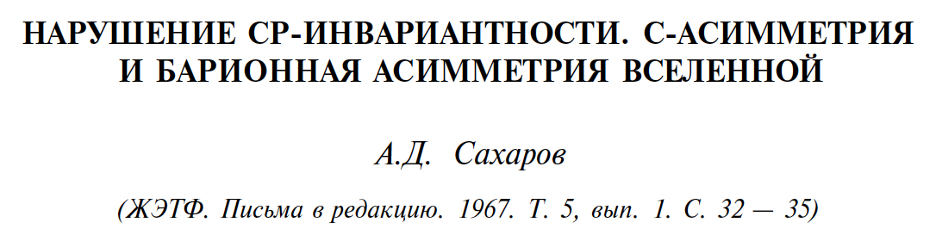
Барионная асимметрия
Преобладание материи над антиматерией во Вселенной.
В 1967 г. А. Сахаров теоретически установил, что необходимым условием для бариогенеза является нарушение CP-инвариантности.

Slide 4
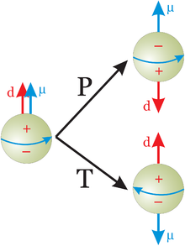
ЭДМ
Существование ненулевых электрических дипольных моментов (ЭДМ) элементарных частиц нарушает CP-инвариантность и способно установить применимость теорий, выходящих за рамки Стандартной Модели (СМ) физики элементарных частиц.

Slide 5
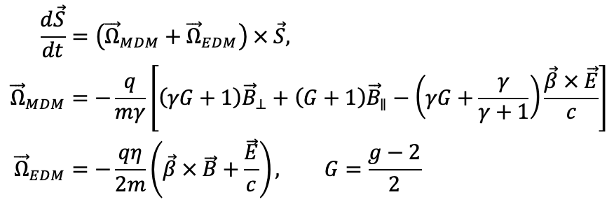
Т-БМТ уравнение
Идея исследования ЭДМ частиц основана на уравнении Т-БМТ (Томас, Баргман, Мишель, Телегди).
Описывающего динамику классического спин-вектора для ансамбля частиц.
Изменение спин-вектора
Магнитный дипольный момент
Электрический дипольный момент

Slide 6
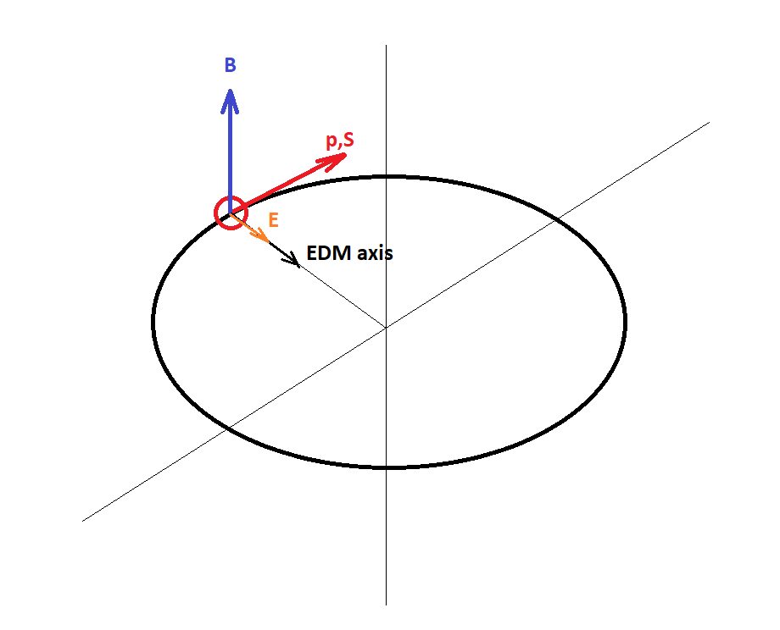
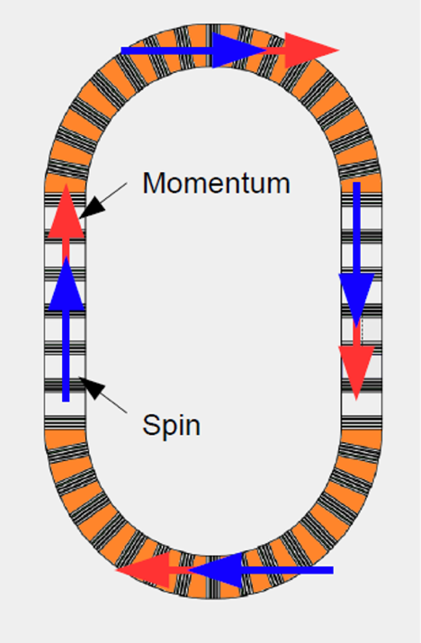
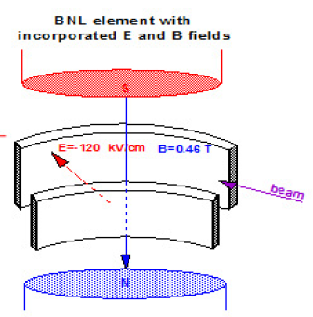
Накопительные кольца
Для заряженных частиц, например, протонов и дейтронов, необходимо использование кольцевых накопительных установок.
Первоначально в Брукхейвенской национальной лаборатории (BNL), США была предложена концепция «замороженного спина» [4]. В настоящее время институт ядерной физики Юлихского исследовательского центра (FZJ, Германия) разрабатывает концепцию накопителя ProtoType Ring (PTR) специально для поиска ЭДМ дейтронов и протонов [5].

Slide 7
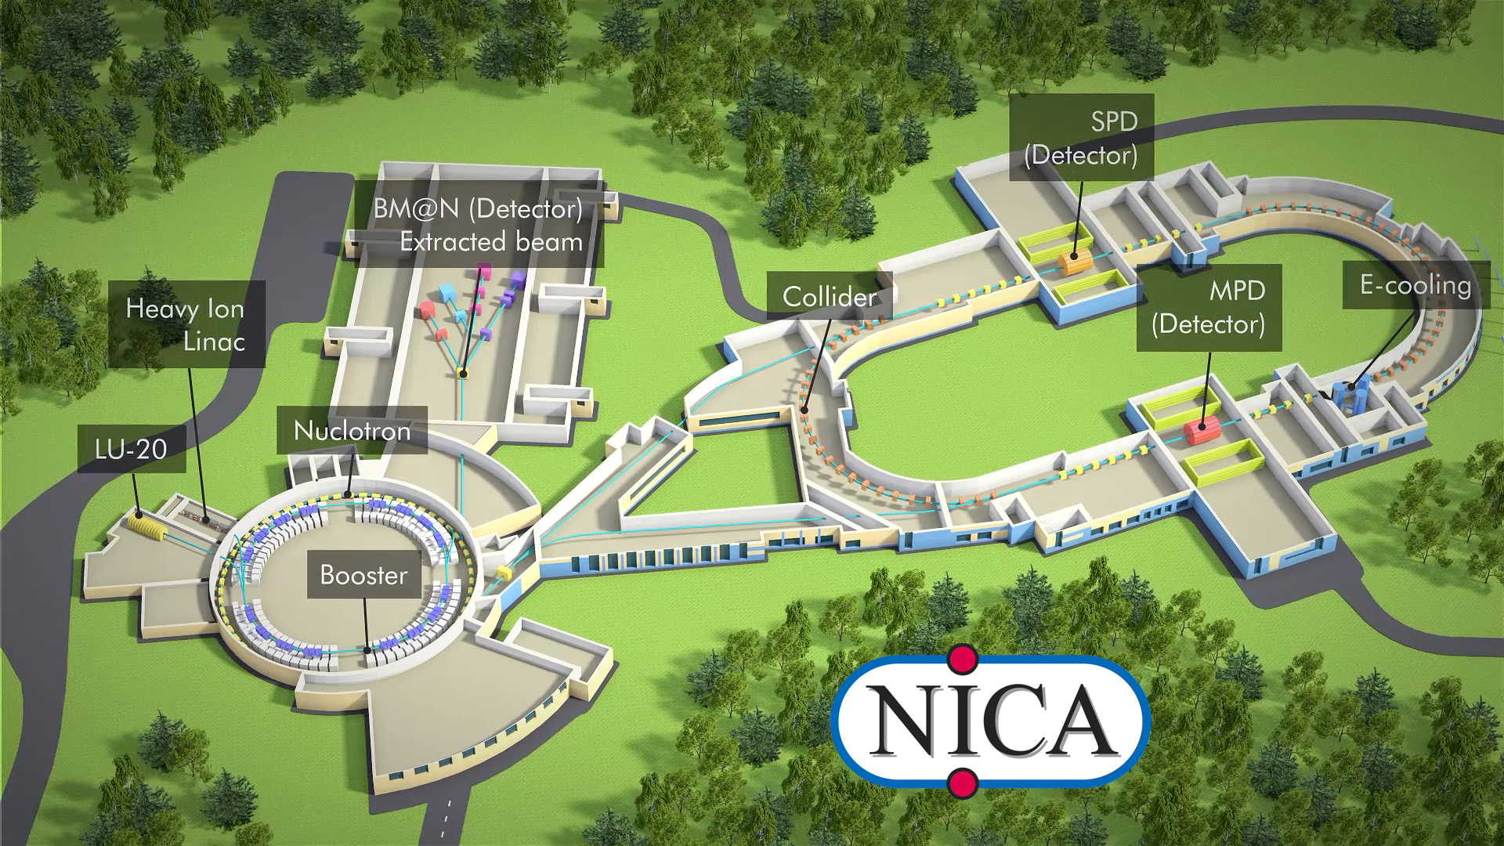
Комплекс Nuclotron–NICA

Slide 8
Научные исследования ЭДМ в Nuclotron–NICA
В России исследование поляризованного пучка дейтронов может быть осуществлено при помощи концепции «квази-замороженного спина» на коллайдере NICA, Дубна [6], также рассматривается модернизированная структура Nuclotron, являющегося бустером в коллайдер [7].

Slide 9
Заключение

Slide 10
Back-up

Slide 11
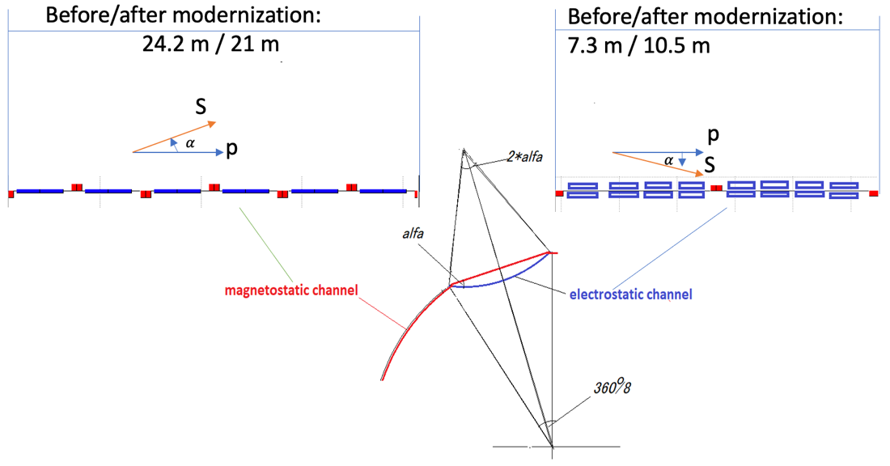
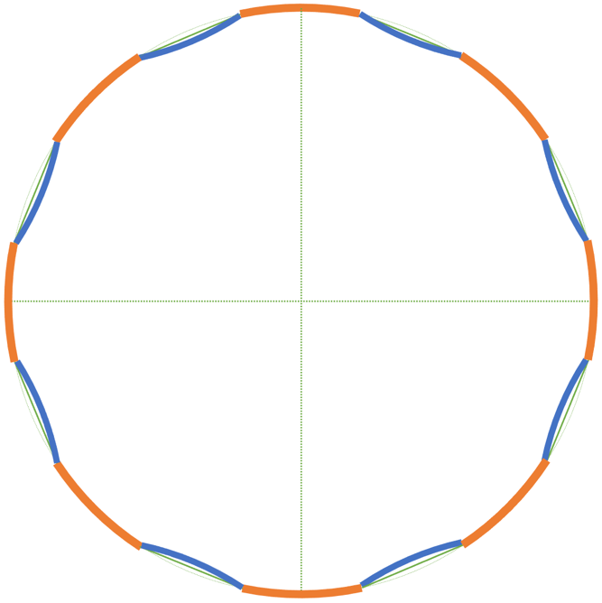
Модернизация Nuclotron

